Slide 1
2. Forum Anthropozän
(Mikro-)Plastik – Auswirkungen auf den Menschen
Gabriela Kornek
Mit Unterstützung von Bettina Kraupp-Grasl

Slide 2
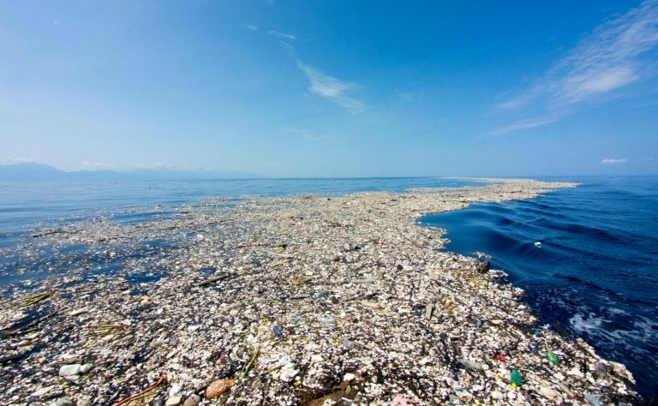
Charles Moore
(Segler und Umweltaktivist) entdeckte 1997 am Weg von Los Angeles nach Hawaii einen „Gabarge Patch“ („ Müllstrudel“) im Pazifik

Slide 3
Environmental Science and Pollution Research (2018)
25:36046–36063; Karbalaei S et al.

Slide 4
Presence of microplastic and nanoplastic in food, with particular focus on seafood
EFSA Journal 2016; 14 (6): 4501

Slide 5
Wo kommt Mikroplastik her?
Stiftung Warentest 7.10.2018

Slide 6
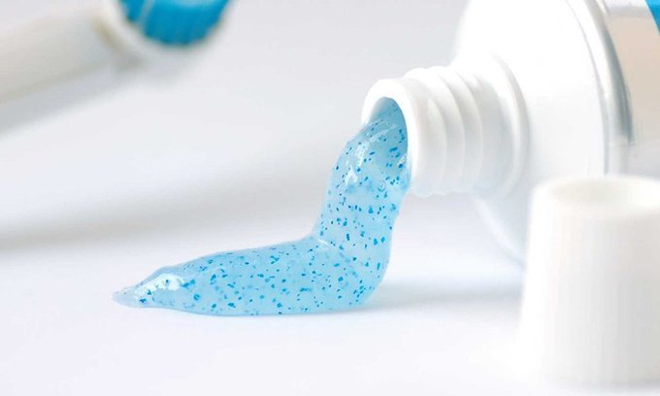
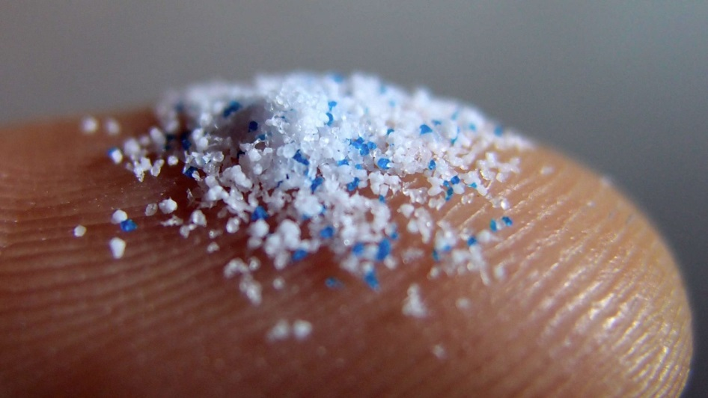
Mikroplastik
Definition
  Mikropartikel aus Plastik (0,1µm-5mm)
  Nanopartikel <0,1µm
Primäre und sekundäre Mikropartikel
  Primäre (in dieser Größe hergestellt)
    Duschgel, Zahnpasta,…
    Anteil am Mikroplastik: 0,1-1,5%
  Sekundäre (durch Abbau entstanden)
    Zerfallsprodukte, Umweltbelastung
    Häufigkeit: 68.000-275.000 Tonnen
Inhaltsstoffe
  Polyethylen
  Polypropylen
  Polyurethan
  Polyamid
  Polyacrylat
  Nylon
  Acrylates Copolymer

Slide 7
Aufnahme im menschlichen Körper
Aufnahme über die Haut (Peelings) aufgrund der Größe nicht zu erwarten
Aufnahme über Magen-Darm-Trakt (verschluckte Zahnpasta) unwahrscheinlich; wird mit Stuhl ausgeschieden;
Mikroplastik kann auch über Nahrungskette zum Verbraucher gelangen (Meerestiere verwechseln Mikropartikel mit Plankton), aber nicht relevant, da Fische vor Verzehr ausgenommen werden – Ausnahme: Muscheln

Slide 8
Mikroplastik als Quelle für andere Schadstoffe
Additive Schadstoffe, die bereits bei der Produktion zugegeben werden wie z.B. Weichmacher, Bisphenol A (hormonähnliche Wirkung – Diabetes, Adipositas, Unfruchtbarkeit?)
Im Wasser bzw. Sediment befindliche organische und anorganische Schadstoffe (z.B. Pestizide, PCB (Polychlorierte Biphenyle), DDT (Dichlordiphenyltrichlorethan) können an Mikroplastik gebunden werden.
Nanopartikel ziehen Schadstoffe an und je länger sie sich im Wasser von Flüssen, Seen oder Meer befinden, desto mehr Chemikalien binden sie an sich.
Der Tagesspiegel - Monika Rössiger, 22.05.2018

Slide 9
Wie gefährdet Mikroplastik die Gesundheit
Stiftung Warentest 7.10.2018

Slide 10
Lebensmittel mit Mikroplastik
Fische
  frisch, aus Dosen,...
Meeresfrüchte
Austern
Meeressalz
Honig

Slide 11
Mögliche Auswirkungen
Aufnahme über Magen-Darm-Trakt sehr unwahrscheinlich da Resorption nur bis zu einer Größe <150µm (und bis zu 0,3%) möglich
Worst-Case Szenario: mit 1 Portion Muscheln (225g) werden maximal 7µg Kunststoff aufgenommen (<0,01% der täglich aufgenommenen Schadstoffe wie PCBs, PHASs)
Verzehr von Meeresfrüchten gilt als unbedenklich!
Laufende Studien

Slide 12
Mausmodell:
Mikroplastik verändert Darmflora und greift in den Fett-stoffwechsel der Leber ein
Science of total Environment 631-632, 2018

Slide 13
Mögliche Auswirkungen von Mikroplastik
Abkürzungen: Daphnia magna (Wasserfloh); Hyalella azteca (Flohkrebs); Caenorhabditis elegans (Fadenwurm); Haworthiopsis attenuata (Zebrahaworthie); Paracentrotus lividus (Steinseeigel) Danio rerio (Zebrafisch)
Chemosphere 231, 2019; Jeung J & Choi J

Slide 14
Zusammenfassung
Zunehmendes Bewusstsein für die Thematik
Negative Auswirkungen auf Umwelt werden anerkannt
Viele Wassertierarten betroffen – auch tödliche Folgen
Kein Hinweis auf Gesundheitsrisiko für Menschen
Prospektive Studien von allen Behörden gefordert

